Slide 1
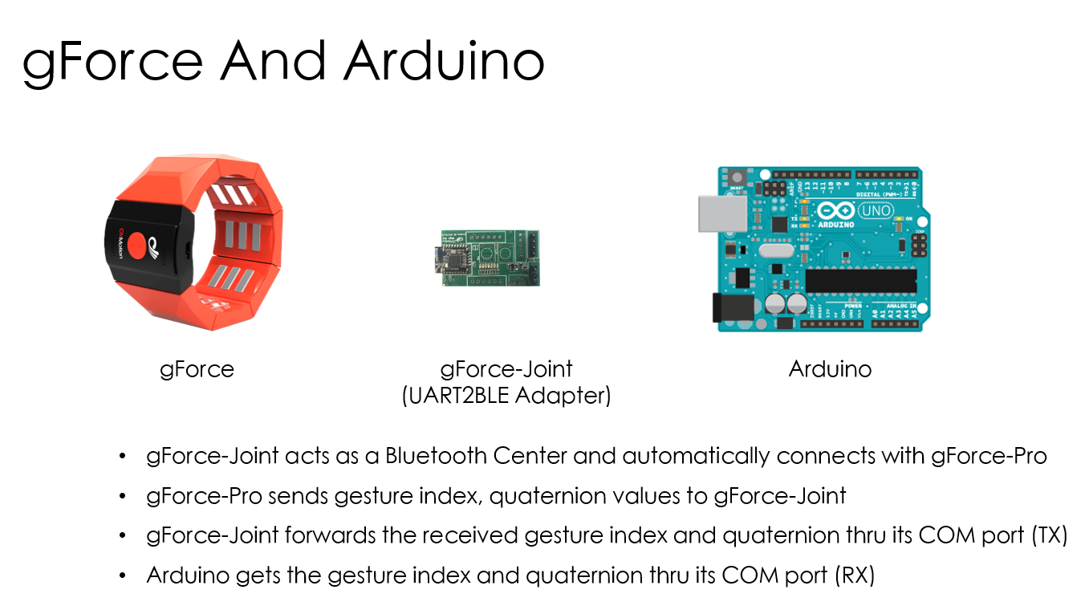
gForce 和 Arduino
gForce-Joint 作为蓝牙中心设备，可自动与 gForce-Pro 建立连接
gForce-Pro 将手势编号和四元数值发送至 gForce-Joint
gForce-Joint 通过其COM端口（TX）转发接收到的手势编号和四元数
Arduino 通过其COM端口（RX）获取手势编号和四元数

